Slide 1
Practicante

Slide 2
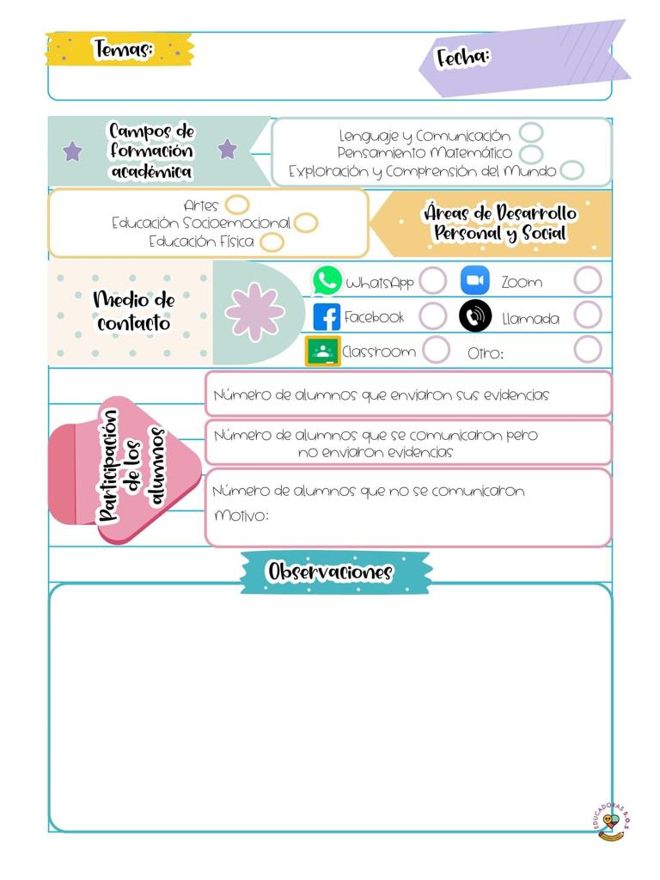
Diario de la alumna
J.N. María L. Pérez de Arreola
2° C y 3° Sección B
Educadora practicante: Jimena Guadalupe Charles H.
21 de octubre de 2020
9 Alumnos 2º y 5 alumnos de 3º(Conexión a través de Zoom).
24 Asistencia por medio de WhatsApp.
Hoy tuvimos una actividad llamada «La tribu de los peinados locos» , por lo tanto, los niños y la maestra practicante tuvieron peinados muy originales, lo anterior sirvió también como motivación y para plantear el aprendizaje esperado de educación física.

Slide 3
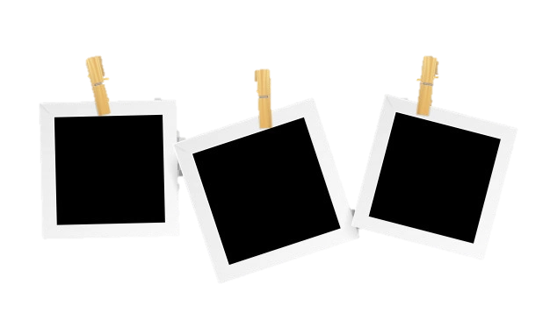
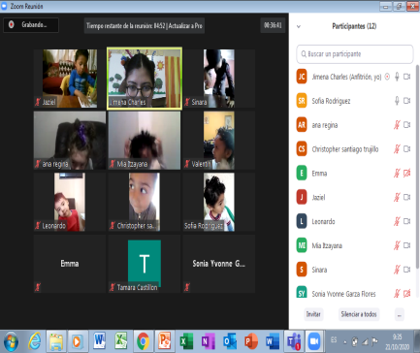
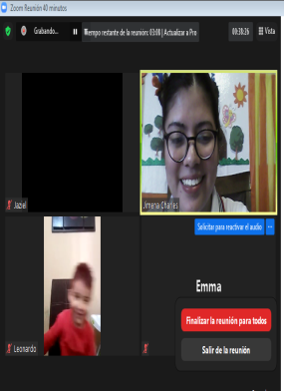
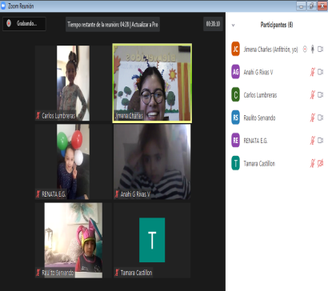
La intervención docente, ¿Cómo lo hice?
Hoy me sentí muy contenta, después de los problemas técnicos de ayer, afortunadamente todo mejoró y se vio reflejado en la intervención docente.
¿Me faltó hacer algo que no debo olvidar? Nivelar el volumen de los equipos para escuchar con mejor claridad.
¿Dé que otra manera podría intervenir? Seguir motivando a los diversos agentes educativos.
Consignas: Constantes y específicas.
Actitud: Positiva, alegre y con disposición.
¿Cómo se realizó la evaluación de los aprendizajes esperados?
Por medio de las acciones realizadas por los niños durante las sesiones virtuales, al responder cuestionamientos y los vídeos que mandan como evidencia.
Replanteamiento de la actividad, ¿Qué necesito modificar?
El día de hoy, no es necesario replantear ninguna actividad.
Fotografías

